Slide 1
SEH 2019
Origen de nuestra cultura de hechos y datos.
De buscar datos a ser datificados.
Daniel Guevel

Slide 2
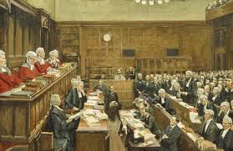
Barbara J. Shapiro (2003) en su libro “Una cultura de hechos” traza el origen del concepto de “hecho” y sus transformaciones. Si bien el concepto de “hecho” y el de “dato” no son intercambiables,
El concepto de hecho de desarrolló en el mundo cultural e intelectual inglés en el período moderno y está relacionado con la tradición legal inglesa (common law) y atraviesa a las demás disciplinas.
El sistema de Derecho anglosajón se basa, sobre todo, en el análisis de las sentencias judiciales dictadas por el mismo tribunal o alguno de sus tribunales superiores

Slide 3
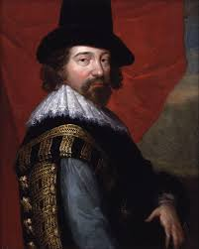
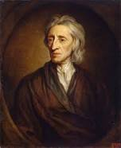
En el siglo XVIII se conforma un cuerpo de autores de la naciente ciencia y filosofía que contribuyen a modelar este concepto. Francis Bacon, abogado (lawyer), historiador y filósofo natural contribuyó al pasaje del concepto de “hecho” (matter of fact) a la comunidad de la filosofía natural y experimental a la nueva generación. También tenemos el rol de Locke en establecer la noción de hecho como una categoría universal no de una disciplina particular
El primer uso de la patabra “data” en inglés (plural del latín datum) lo podemos encontrar de la década de 1640.

Slide 4
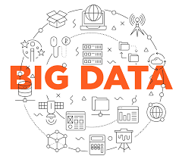
Escudero (2019, pág. 61) lo explica de la siguiente manera:
"big data son “datos masivos”. Pero en realidad se refiere al volumen y tipo de datos provenientes de la interacción con dispositivos interconectados, como teléfonos celulares, tarjetas de crédito, cajeros automáticos, relojes inteligentes, computadoras personales, dispositivos de GPS y cualquier objeto capaz de producir información y enviarla electrónicamente"

Slide 5


Slide 6
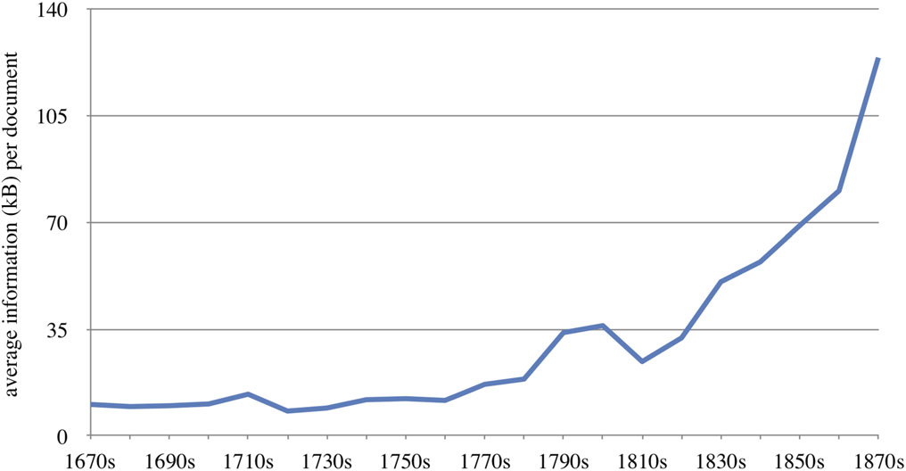
Cantidad de información promedio (en kilobytes, kB) de los documentos publicados en Philosophical Transactions por década, 1670–1879.

Slide 7
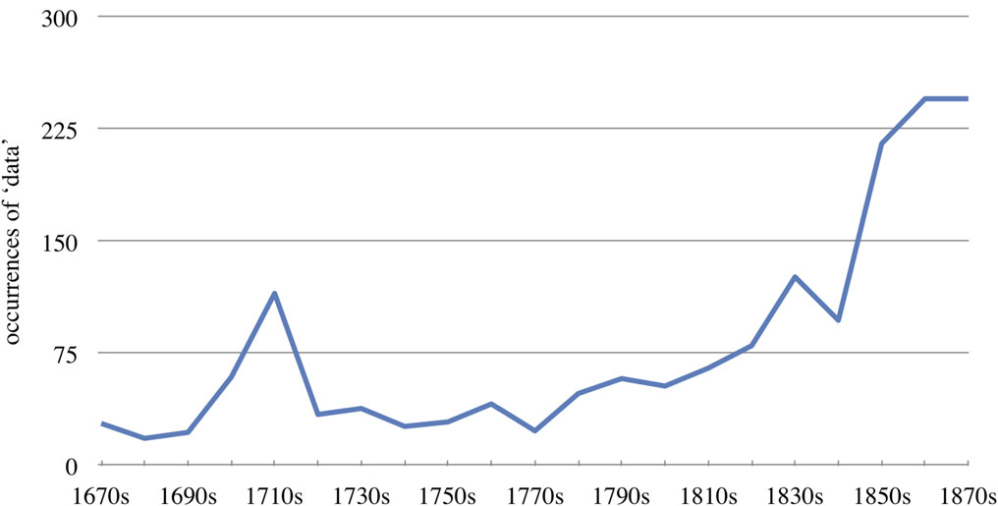
Número de ocurrencias del término ‘data’ en las Philosophical Transactions por década, 1670–1879.

Slide 8
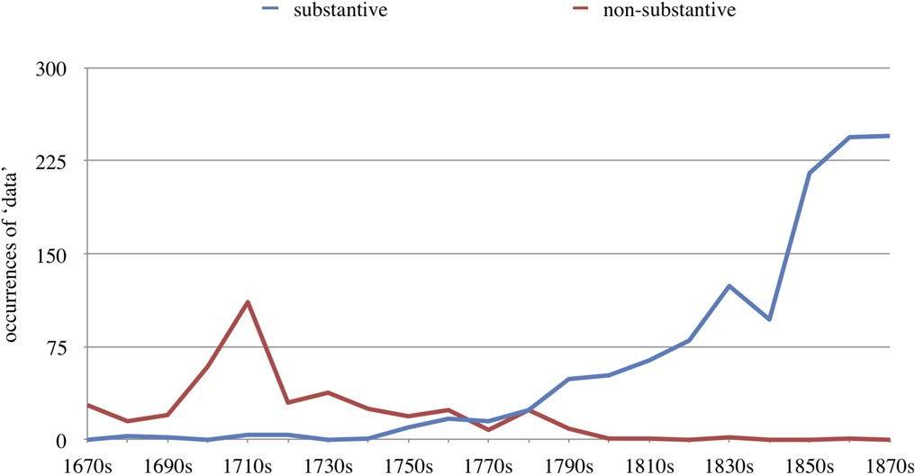
Número de ocurrencias del término ‘data’ en Philosophical Transactions por década, 1670–1879, distinguiendo entre uso sustantivo y no sustantivo

Slide 9
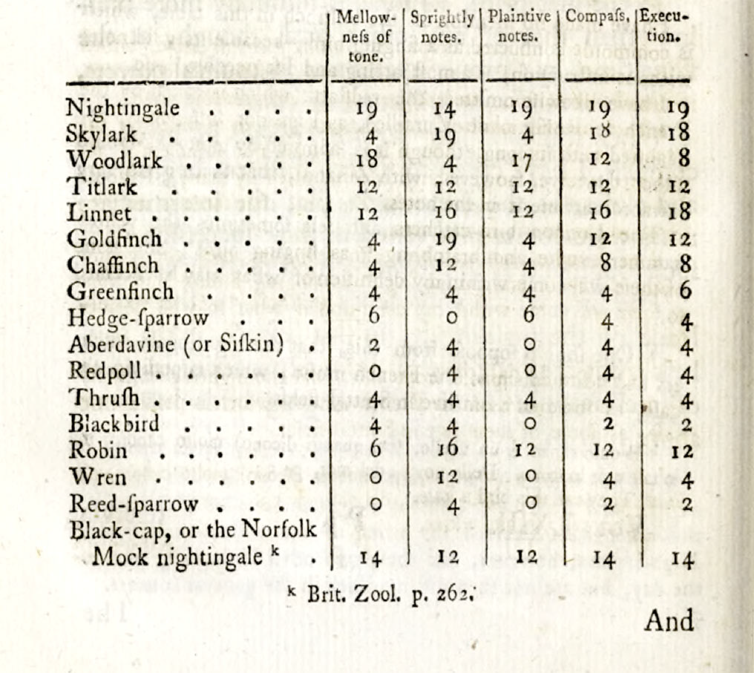
Ejemplo de tempranas formas de representación de datos.
Tabla en el artículo Daines Barrington’s 1773, ‘Experiments and observations on the singing of birds’ (p. 282),
Para facilitar la comparación del canto de pájaros. Se evalúa en escala de 0–20, donde 20 es la perfección.

Slide 10
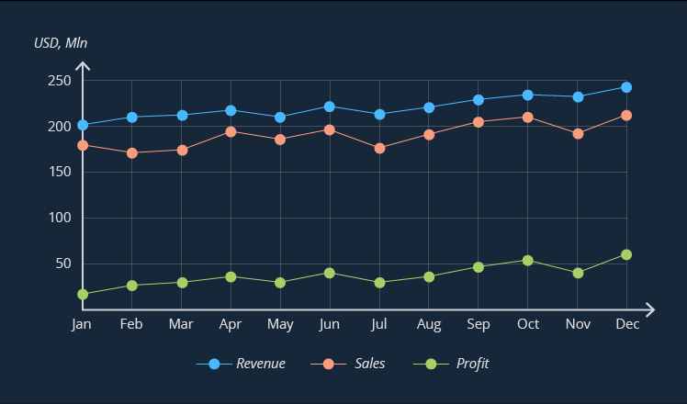
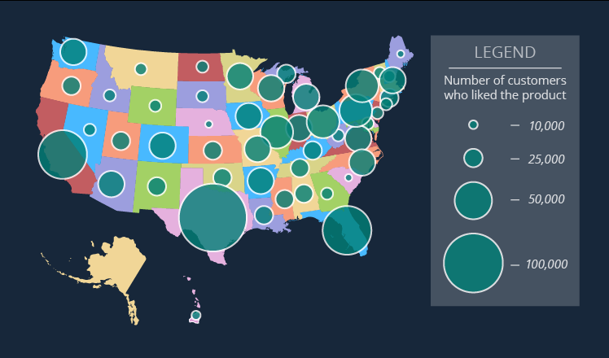

Slide 11
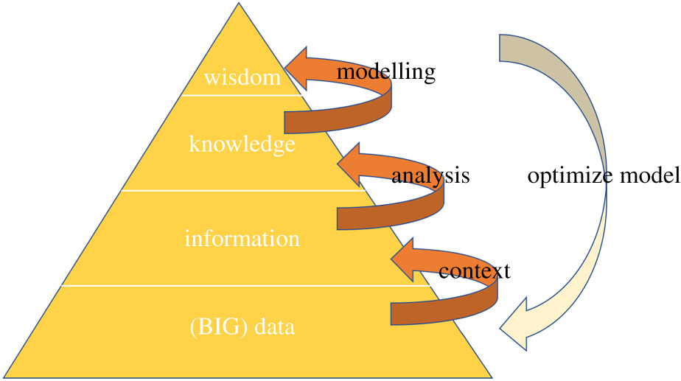
Ilustración de la pirámide DIKW mostrando la cooperación entre Big Data y los modelos. Muestra cómo ‘data’, cuando se pone en contexto, conduce a ‘información’; analizando la ‘información’ se obtiene ‘conocimiento’; el ‘conocimiento’ obtenido puede ser comprendido profundamente hipotetizando un modelo para su causa subyacente conduciendo a la ‘sabiduría’ la cual puede ser usada para optimizar el modelo repitiendo el proceso.

Slide 12
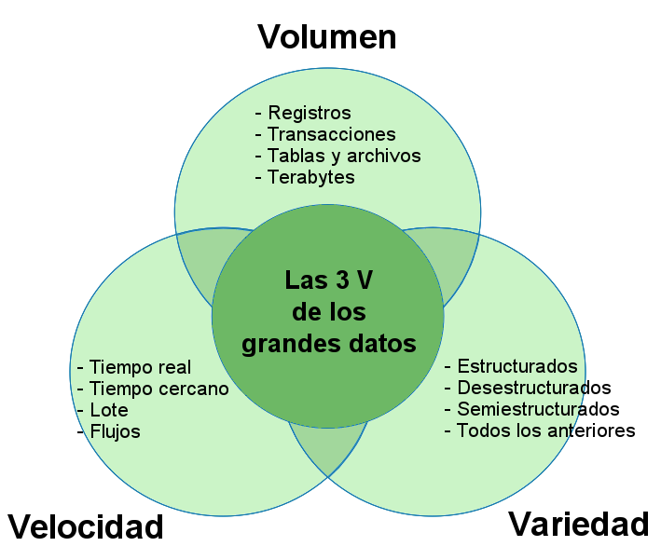
Las 3 V’s del Big Data: volumen, velocidad y variedad
(Laney 2001).
Volumen se refiere a la cantidad masiva de datos recolectados,
Velocidad a la rapidez de la generación y análisis de datos,
Variedad a la heterogeneidad estructural de los datos
(Gandomi y Haider 2014, p. 137).

Slide 13
Cambios en la ciencia y epistemología
Empirismo
Estadística
Big Data, AI, machine learning, deep learning

Slide 14
La computadora como científico, Sætra, H. S. (2018)
Lo que es nuevo con machine learning es que en vez de dar instrucciones detalladas sobre cómo reaccionar a una situación dada se les da a las computadoras el objetivo y un conjunto de datos.
Ni conocimiento a priori ni sensibilidades hermenéuticas son requeridas para obtener comprensión con Big Data y los seres humanos son poco más que custodios y curadores de los datos (Baruh and Popescu 2017, p. 583).
La educación de los científicos consistiría en enseñar a los alumnos varias disciplinas como programación, análisis de datos y estadísticas avanzadas.
Neutralidad, ideología y agenda de investigación de la Big Data
Big Data escapa a las normas y la publicación académicas.

Slide 15
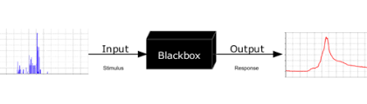
Neutralidad teórica y foco en el comportamiento
No teoría sobre la naturaleza humana
Recolección de datos – observar patrones y estimar probabilidades sobre cómo actuará la gente en el futuro (Brooks 2013).
Enfoque similar al conductista en psicología.
La caja negra.
Lo que la gente piensa que quiere o es tiene poco interés. Los datos nos permiten conocer a los individuos mejor que ellos mismos. No percepciones subjetivas.
No teorías de la motivación, preferencias y acción.
No adhiere a estándares académicos de transparencia ni publica. La Big Data es de las grandes corporaciones.

Slide 16
¿Nueva época que hace obsoleto el método científico que usamos desde Galileo?
datos experimentales - teoría (matemática y modelos)
Inferencia detectando patrones en grandes bases de datos. No modelos.
¿Nuevo empirismo radical? ¿Comprender está sobrevaluado? ¿Pueden las búsquedas en los grandes datos evitarnos tener que aprener cómo funciona el mundo?
¿Por qué aprender si podemos buscarlo?
Anderson: “Con suficientes datos, los números hablan por sí mismos. La correlación reemplaza a la causación y la ciencia puede avanzar aún sin modelos coherentes o teorías unificadas”

Slide 17
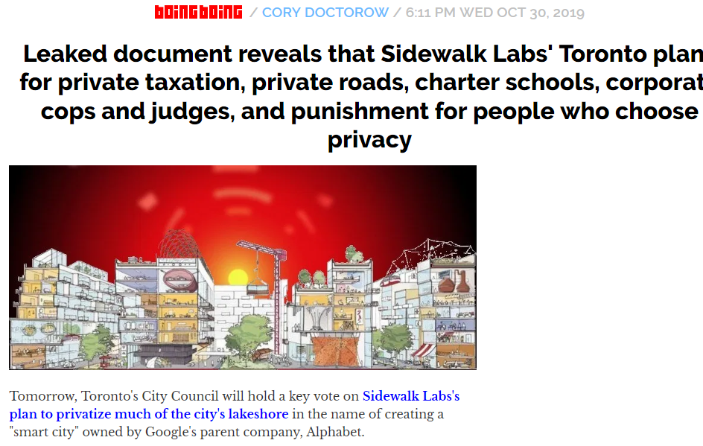
https://boingboing.net/2019/10/30/citizen-scores-eh.html

Slide 18
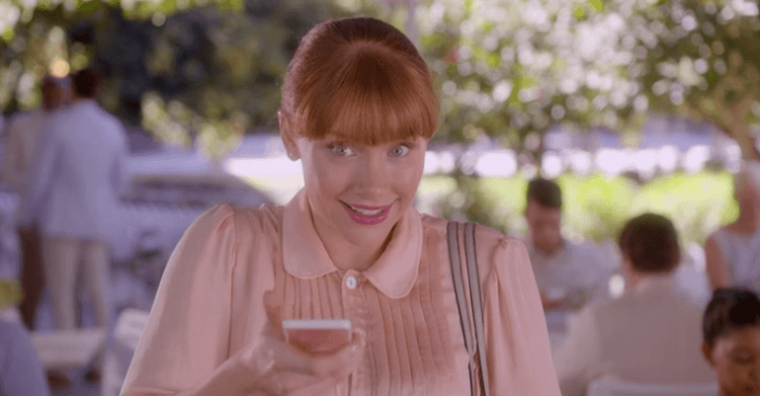
Datificación de las personas por reputación
Documentos filtrados: Sidewalk Labs' Toronto planea tarifas privadas para rutas, escuelas charter, etc. penalizar a la gente que opte por la privacidad.
Los que opten por el anonimato no podrán acceder a todos los servicios (como taxis) en todas las áreas.
Herramientas de reputación que llevarían
a la cooperación comunitaria mediante
un sistema de créditos que premien el buen
comportamiento por ejemplo mediante reducción
de tarifas.
.

Slide 19

Datificación en educación
Qué es Mindspark.in?
Mindspark es un programa de aprendizaje adaptado basado en computadora que ayuda a los niños a mejorar sus habilidades matemáticas y lingüísticas. Permite a cada alumno seguir una ruta de aprendizaje basada en su nivel actual y al ritmo que le resulte confortable.

Slide 20
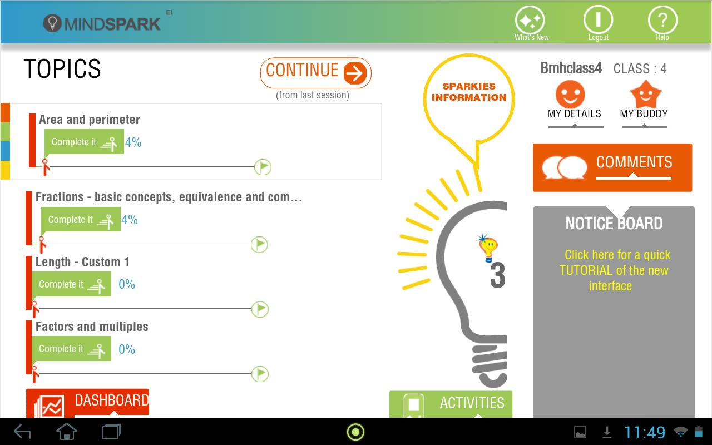

Slide 21
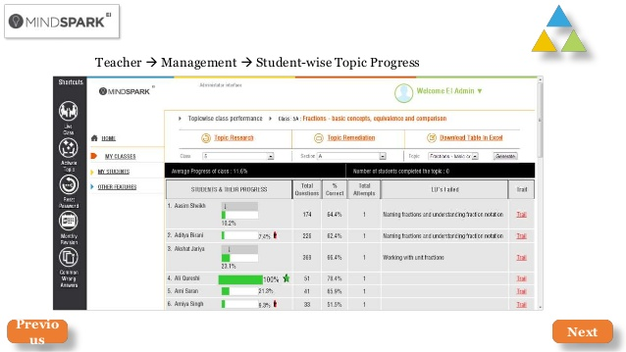
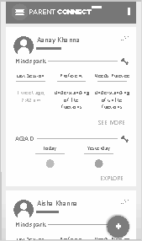
Seguimiento por maestros y padres

Slide 22
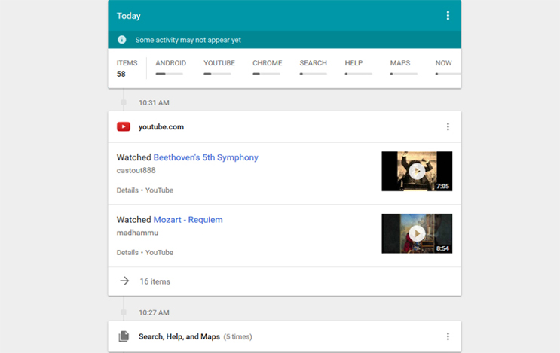
myactivity.google.com

Slide 23
Referencias:
Meyns, C. (2019). ‘Data’in the Royal Society's Philosophical Transactions, 1665–1886. Notes and Records, rsnr20190024.
Escudero, W. S. (2019). Big data: breve manual para conocer la ciencia de datos que ya invadió nuestras vidas. Buenos Aires: Siglo Veintiuno Editores Argentina.
Sætra, H. S. (2018). Science as a Vocation in the Era of Big Data: the Philosophy of Science behind Big Data and humanity’s Continued Part in Science. Integrative Psychological and Behavioral Science, 52(4), 508–522. doi: 10.1007/s12124-018-9447-5
Succi, S., & Coveney, P. V. (2019). Big data: the end of the scientific method?. Philosophical Transactions of the Royal Society A, 377(2142), 20180145.

Slide 24
¡Gracias!
guevel@gmail.com

